Slide 1
STATISTIK PENELITIAN PENDIDIKAN
Amnah, S.Kom.,MTI
Pertemuan_lima

Slide 2
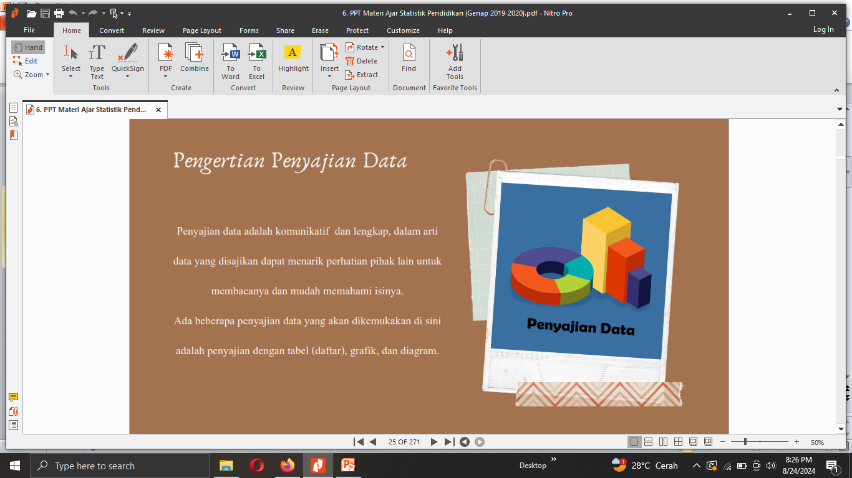
Penyajian Data & Distribusi Frekuensi
Penyajan data adalah komunikatif dan lengkap , dalam artidata yang disajikan dapat menarik perhatian pihak lain untuk membacanya dan mudah untuk memahami isinya.
Ada beberapa penyajian data yang akan dikemukakan disini adalah penyajian dengan tabel (daftar) , Grafik dan Diagram

Slide 3
Tabel
Tabel adalah yang berisi ikhtisar sejumlah data-data informasi yang biasanya berupa huruf maupun angka.
Jenis-jenis Tabel
Tabel Biasa
Tabel Kontingensi
Tabel Distribusi Informasi

Slide 4
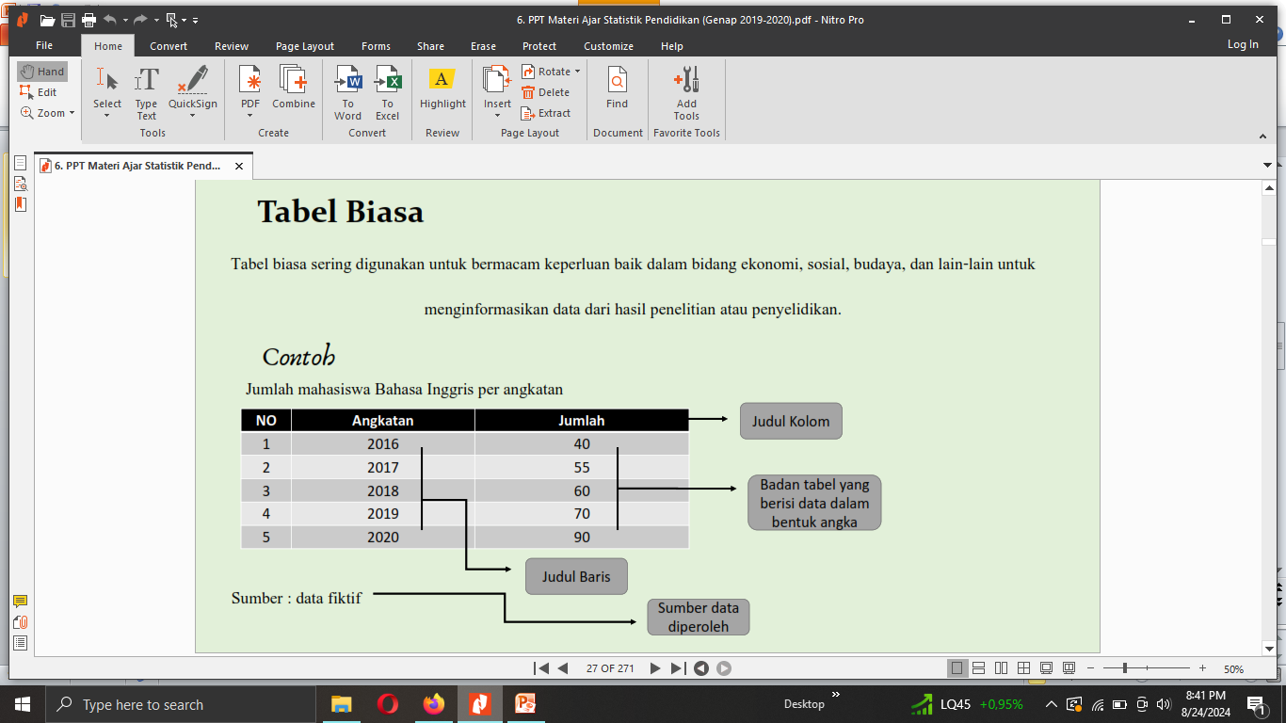
Tabel Biasa

Slide 5
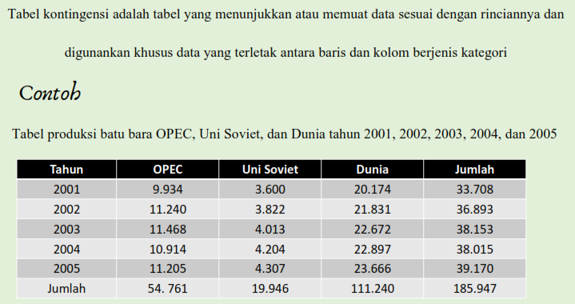
Tabel Kontingensi

Slide 6
Tabel Distribusi Frekuensi
Tabel Distribusi Frekuensi adalah Pengelompokan data menjadi tabulasi data dengan memakai kelas-kelas data dan dikaitkan dengan masing-masing frekuensinya

Slide 7
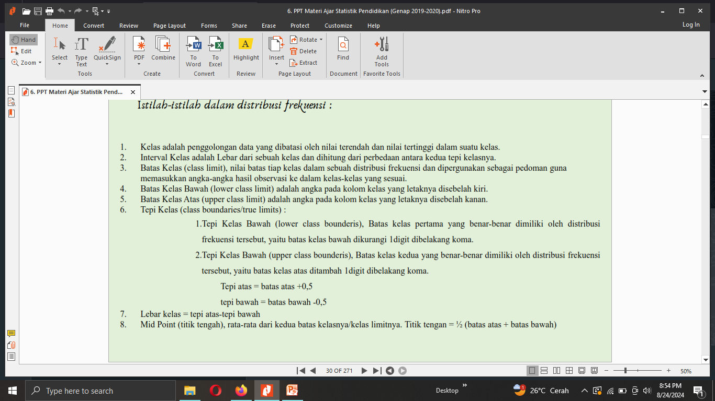
Istilah-istilah dalam distribusi frekuensi

Slide 8
Sekian Materi Pertemuan Lima sampai jumpa di pertemuan Enam

